Slide 1
BATMAN
REHBERLİK VE ARAŞTIRMA MERKEZİ
MESLEK SEÇİMİNDE İLGİ,YETENEK VE DEĞERLERİN İLİŞKİSİ
2025-2026

Slide 2
MESLEK SEÇİMİNDE İLGİ,YETENEK VE DEĞERLERİN İLİŞKİSİ
Meslek, bir kimsenin hayatını kazanmak için yaptığı, kuralları toplum tarafından belirlenmiş ve belli bir eğitimle kazanılan bilgi ve becerilere dayalı faaliyetler bütünüdür. Meslek bir kişinin hayatını kazanmak, geçimini sağlamak için yaptığı iş olarak tanımlanıyorsa da insanların meslek edinmelerinde tek etmen kazanç değildir. Meslek bireye; bağımsızlık, güvence, bir gruba ait olma, tanınma gibi gereksinimlerini karşılama olanağı da sağlar. Bunlardan daha önemlisi mesleğin özü gerçekleştirme yolu olmasıdır. Sağlıklı insan çalışarak, bir şeyler üreterek gizli güçlerini kullanır ve geliştirir, bundan haz ve doyum sağlar.

Slide 3
MESLEK SEÇİMİNDE İLGİ,YETENEK VE DEĞERLERİN İLİŞKİSİ
Meslek seçimi, bireyin kendisine uygun gördüğü mesleği diğerlerinden ayırarak tercih ettiği mesleğe girmek için çaba göstermesi olarak tanımlanır. Bireyin seçme özgürlüğünü doğru tercihler yapabilme doğrultusunda kullanabilmesi için, neyi niçin istediğini, ne gibi bedensel, zihinsel ve ekonomik olanaklara sahip olduğunu bilmesi yani kendini tanıması gerekir. Aynı şekilde, sağlıklı bir seçim için mevcut seçenekleri, gerektirdiği nitelikler ve sağladıkları olanaklar açısından değerlendirmek de gereklidir.
MESLEK SEÇİMİNDE İLGİ,YETENEK VE DEĞERLERİN İLİŞKİSİ

Slide 4
MESLEK SEÇİMİNDE İLGİ,YETENEK VE DEĞERLERİN İLİŞKİSİ
Yetenek
Bir kimsenin bir şeyi öğrenme ve yapabilme gücüne YETENEK denir. Yeteneklerimiz, anne-babamızdan genetiksel olarak aldığımız kromozomlarla bize aktarılan; doğuştan sahip olduğumuz özelliklerimizdir. Yeteneklerimiz kalıtsal özellikler taşımalarının yanında aynı zamanda çevresel koşulların etkisiyle ve eğitimle geliştirilebilen yapıdadırlar.
NELERİ YAPABİLİRİM?
NELERİ YAPMAKTA İYİYİM?
soruları, yetenekli olunan alanların anlaşılabilmesi, keşfedilebilmesi için sorulabilir
MESLEK SEÇİMİNDE İLGİ,YETENEK VE DEĞERLERİN İLİŞKİSİ

Slide 5
MESLEK SEÇİMİNDE İLGİ,YETENEK VE DEĞERLERİN İLİŞKİSİ
a) Sözel Yetenek: Sözcüklerle ifade edilmiş kavramları öğrenebilme, sorunları algılayıp çözebilme ve düşünceleri doğru,a çık bir biçimde anlatabilme gücünü ifade eder. Sözel yetenek sosyal bilimlerde (Tarih, Coğrafya, Felsefe, Edebiyat, Sosyoloji, Psikoloji, Hukuk, Dil Bilimi, Halkla İlişkiler, Basın-yayın gibi) alanlarda gerekmektedir.
b) Sayısal Yetenek: Sayılarla ifade edilen problemleri çözebilme, sayısal kavramları daha çabuk öğrenebilme ve sayılarla akıl yürütebilme gücünü gösterir. Bütün temel bilimlerde (Fizik, Kimya, Biyoloji, Matematik, Astronomi gibi) aynı zamanda Tıp, Veterinerlik gibi sağlık bilimleri ve mühendislik alanında başarı için gerekli bir yetenektir.
c) Şekil-Uzay İlişkileri Yeteneği: Şekiller arasındaki benzerlik ve farklılıkları şekillerdeki değişimin temelindeki ilkeyi algılayabilme, düzlem üzerinde çizilmiş bir cismi üç boyutlu görebilme gücünü ifade eder. bu yetenek İnşaat, Makine, Harita Mühendisliği, Mimarlık, Diş Hekimliği, Ressamlık, Heykeltıraşlık gibi alanlarda başarı için gereklidir.
MESLEK SEÇİMİNDE İLGİ,YETENEK VE DEĞERLERİN İLİŞKİSİ

Slide 6
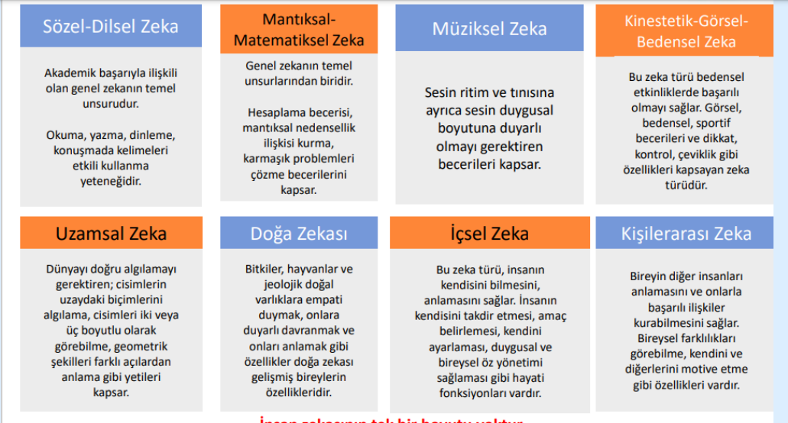
MESLEK SEÇİMİNDE İLGİ,YETENEK VE DEĞERLERİN İLİŞKİSİ
YETENEK ALANLARI
MESLEK SEÇİMİNDE İLGİ,YETENEK VE DEĞERLERİN İLİŞKİSİ

Slide 7
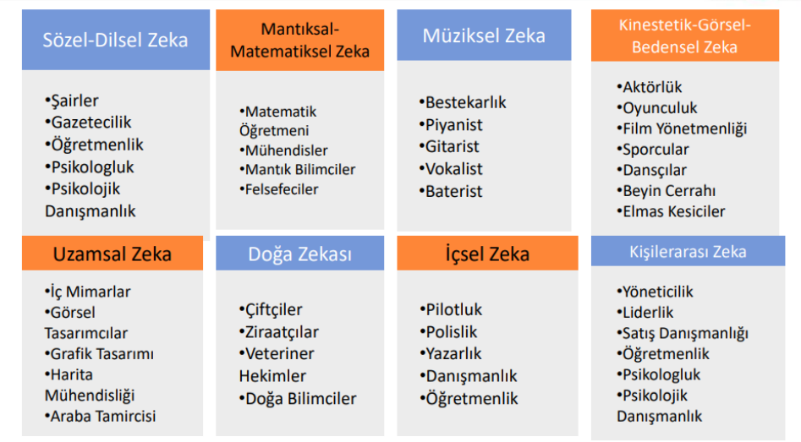
MESLEK SEÇİMİNDE İLGİ,YETENEK VE DEĞERLERİN İLİŞKİSİ
YETENEK ALANLARINA GÖRE MESLEKLER
MESLEK SEÇİMİNDE İLGİ,YETENEK VE DEĞERLERİN İLİŞKİSİ
Her mesleğin gerektirdiği bazı yetenek alanları, beceriler ve özellikler vardır. Örneğin terzilik mesleği görsel algılama, dikkat yeteneği ve hassas el becerilerine sahip olmayı gerektirir. Polislik mesleği üst düzeyde dikkat yeteneği ve öz kontrol, sabırlılık gibi özellikleri gerektirir

Slide 8
MESLEK SEÇİMİNDE İLGİ,YETENEK VE DEĞERLERİN İLİŞKİSİ
İlgiler
Bireyin bir faaliyetten hoşlanma ve haz alma (doyum sağlama)faaliyeti, sevip-sevmeme derecesidir. Herhangi bir aktiviteyi isteyerek, zevk alarak yapıyorsak, birçok faaliyet arasından belirli birkaç faaliyeti sıklıkla tercih ediyorsak bu aktiviteler ve faaliyetlere İLGİ duyuyoruz demektir. Örneğin, boş zamanınızda yapılabilecek onlarca uğraşı arasından sıklıkla şiir ezberleyip, kitap okuyorsanız edebiyata ilgi duyuyorsunuzdur.
NELERİ YAPMAKTAN HOŞLANIRIM?
NELERİ SIKLIKLA YAPARIM?
soruları, ilgi duyulan alanların anlaşılabilmesi, keşfedilebilmesi için sorulabilir
MESLEK SEÇİMİNDE İLGİ,YETENEK VE DEĞERLERİN İLİŞKİSİ

Slide 9
MESLEK SEÇİMİNDE İLGİ,YETENEK VE DEĞERLERİN İLİŞKİSİ
Temel İlgi Alanları
1 – Temel Bilim: Temel bilim ilgisi Fizik, Kimya, Biyoloji gibi bilimlerin konularını oluşturan doğal olayları incelemek, Matematik konuları ile uğraşmak gibi davranışlarda kendini gösteren bir ilgi alanıdır. Bu ilgisi yüksek olan insanlar Tıp, Veterinerlik, Mühendislik gibi uygulamalı alanlarda da çalışmaları doyum sağlayabilir.
2 – Sosyal Bilim: Sosyal olayları incelemek ve nedenlerini araştırmak gibi davranışlarda ifadesini bulan bir ilgi alanıdır. Bu ilgisi yüksek olan kimseler Hukuk, Siyaset Bilimi, Sosyoloji, Tarih, Psikoloji, İlahiyat gibi alanlarda çalışmaktan mutlu olabilirler.
3 – Canlı Varlık: Hayvan ve bitkilerin yaşayışını incelemekten, onları yetiştirip üretmekten zevk alma davranışları içerir. Bu ilgiye sahip insanlar açık havada çalışmaktan hoşlanırlar. Veterinerlik, Ziraat ve Orman Mühendisliği, Su Ürünleri, Bahçe ve Tarla Bitkileri, Balıkçılık, Hayvancılık ve benzeri işlerle uğraşmak onlara zevk verir.
4 – Mekanik İlgi: Bu ilgisi yüksek olan kimseler çeşitli alet ve makineler yapmak, işletmek ve onarmak gibi faaliyetlerden hoşlanır. Makine, Elektrik-Elektronik Mühendisliği, Bilgisayar Mühendisliği, Gemi İnşaatı, Uçak Mühendisliği, Tekstil Mühendisliği, Teknik Eğitim Fakültesi gibi teknik alanlarda başarı ve doyum için gereklidir.
MESLEK SEÇİMİNDE İLGİ,YETENEK VE DEĞERLERİN İLİŞKİSİ

Slide 10
MESLEK SEÇİMİNDE İLGİ,YETENEK VE DEĞERLERİN İLİŞKİSİ
5 – İkna: Başkalarına düşüncelerini aktarma, belli bir amacı gerçekleştirmek için başkalarını etkileme gibi davranışları içeren bir ilgi alanıdır. Bu ilgi alanı ile ilgili meslekler arasında Yazarlık, Gazetecilik, Diplomatlık, Yöneticilik, İşletmecilik, Din Görevlisi, Öğretmenlik, Avukatlık, Halkla İlişkiler, Sigortacılık, sinema-TV gibi meslekler gelmektedir.
6 – Ticaret: Alım satım işleri ile uğraşma, ticaret yolu ile kar elde etme, bir malı müşteriye tanıtma ve satma gibi faaliyetlerde ifadesini bulan ticaret ilgisi Pazarlama ve Reklamcılık ile yakından ilgilidir. Ancak ticarete ilgi duyan insanlar hangi meslekten olursa olsunlar, meslekleri ile ilgili bir ticarete yönelebilirler.
7 – İş Ayrıntıları: Ayrıntılarla uğraşmaktan hoşlanma, her işi günü gününe yapma, bir yazı veya hesabı inceden inceye kontrol etme, her şeyi düzenli tutma gibi davranışlarda kendini gösteren bu ilgi alanı Muhasebe, Sekreterlik, İşletme, İktisat, Maliye, İstatistik, Mimarlık, Tasarım ve Çizim, Haritacılık, Kütüphanecilik, Arşiv ve benzeri kendini gösterir.
MESLEK SEÇİMİNDE İLGİ,YETENEK VE DEĞERLERİN İLİŞKİSİ

Slide 11
MESLEK SEÇİMİNDE İLGİ,YETENEK VE DEĞERLERİN İLİŞKİSİ
8 – Edebiyat: Her türlü edebi eseri inceleme, eleştirme ve edebi eserler yazma gibi davranışlarda ifadesini bulan ilgi alanıdır. Edebiyat, Diller (Filoloji), Basın-Yayın, Gazetecilik, Yazarlık, Şairlik ve benzeri.
9 – Güzel Sanatlar: Bu ilgi alanı daha çok Resim, Heykel ve El sanatları ile ilgili eserleri incelemek veya bu tür eserler ortaya koymakla ifadesini bulur. Güzel Sanatlar Fakültesi en uygun eğitim programıdır.
10 – Müzik: Müzik aleti çalma, müzik dinleme, beste yapma gibi davranışlarda kendisini gösterir. Konservatuarlar en uygun eğitim alanıdır.
11 – Sosyal Yardım: Sosyal yardım ilgisi, hasta, yoksul ve sakat insanlara yardım etme ve onların sıkıntılarını azaltma gibi davranışlarda ifadesini bulur. Tıp, Psikoloji, Sosyal Hizmetler, Hemşirelik, Psikolojik Danışmanlık, Özel Eğitim Öğretmenliği gibi mesleklerde kendini gösterir.
MESLEK SEÇİMİNDE İLGİ,YETENEK VE DEĞERLERİN İLİŞKİSİ

Slide 12
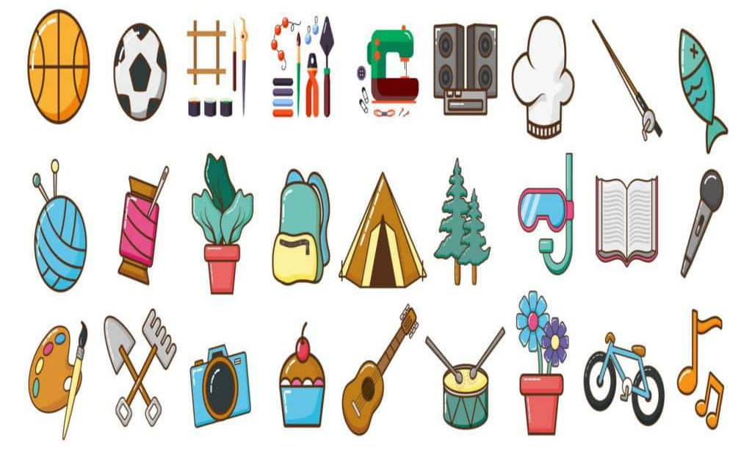
MESLEK SEÇİMİNDE İLGİ,YETENEK VE DEĞERLERİN İLİŞKİSİ
İlgi duyduğumuz alan yeteneklerimiz, meslek değerlerimiz , kişilik özelliklerimiz ile uyuşursa ve bu uyumluluk içinde olan mesleklerden birine yönelirsek sonuç olarak yapacağımız işten çok yüksek olasılıkla mutluluk duyar, doyum sağlarız.
Çeşitli alanlara ilgi duyulabilir

Slide 13
MESLEK SEÇİMİNDE İLGİ,YETENEK VE DEĞERLERİN İLİŞKİSİ
Meslek Değerleri
Değerler, ulaşmak istediğimiz hedeflere atfettiğimiz önemi ifade eder. Bir mesleği bizim için değerli kılan özelliklere ise meslek değerleri denir. Başka bir ifadeyle meslek değerleri; bir mesleğe girme sonucunda o mesleğin getirilerinden elde edilen doyumdur.
MESLEKTEN BEKLENTİLERİM NELER?
MESLEĞİN GETİRİLERİ NELER?
soruları, meslek değerlerinin anlaşılabilmesi ve keşfedilebilmesi için sorulabilir.
MESLEK SEÇİMİNDE İLGİ,YETENEK VE DEĞERLERİN İLİŞKİSİ

Slide 14
MESLEK SEÇİMİNDE İLGİ,YETENEK VE DEĞERLERİN İLİŞKİSİ
Başlıca mesleki değerler
Yüksek Ücret: Çok para kazanma ve yüksek hayat standartlarında yaşama.
Esnek Çalışma Saatleri: Çalışma saatlerini bireyin kendisinin belirleyebilmesi.
Sosyal Güvence: İşsiz kalmama veya gelecekte kendini güvende hissedecek bir gelire veya emeklilik gibi olanaklara sahip olma.
Toplumsal Saygınlık: Toplumda saygın bir yer edinme, yaptıklarından ötürü onurlandırılma.
Ün Sahibi Olma: Herkes tarafından bilinen bir kişi olma, adını duyurma.
Yaratıcılık: Yeni, özgün şeyler ve fikirler ortaya koyabilme ve bunları uygulayabilme.
Yarışma: Yarışarak başkalarından üstün olduğunu kanıtlama.
İşbirliği: Başkalarına danışarak, sorumluluğu başkaları ile paylaşarak çalışabilme.
Liderlik: Başkalarını yönetebilecek bir konumda olma.
Bağımsızlık: Bağımsız olabilme, işini başkalarına bağımlı olmadan istediği gibi yapabilme.
Başarı: İyi sonuçlar elde edildiğini hissetme.
Özgecilik: Başkalarına yardım hizmetlerini yerine getirme.
MESLEK SEÇİMİNDE İLGİ,YETENEK VE DEĞERLERİN İLİŞKİSİ

Slide 15
MESLEK SEÇİMİNDE İLGİ,YETENEK VE DEĞERLERİN İLİŞKİSİ
Kişilik Özelikleri
Kişisel özellikler, bireyden bireye farklılık gösteren ve insanın karakterini ön plana çıkaran özelliklerdir.
Her insanın kendine has özellikleri vardır. Karakterin bir yansıması olan bu özelliklerin bazıları genetikken bazıları sonradan kazanılır. Olumlu ve olumsuz olmak üzere ikiye ayrılan bireysel özellikler ergenlik döneminde ortaya çıkmaya başlar.
Kişisel özelliklerin kazanılmasında etkili olan diğer faktörler şu şekilde sıralanabilir:
1- Aile
2- Mizaç
3-Alınan eğitim
4- Arkadaş çevresi
5- Yetenekler ve hobiler
6-Yetiştirilme tarzı
MESLEK SEÇİMİNDE İLGİ,YETENEK VE DEĞERLERİN İLİŞKİSİ

Slide 16
MESLEK SEÇİMİNDE İLGİ,YETENEK VE DEĞERLERİN İLİŞKİSİ
HOLLAND’IN 6 KİŞİLİK TİPİ
KİŞİLİK TİPİ | BELİRGİN ÖZELLİKLERİ | BASKIN TALEPLER/ETKİNLİKLER | TİPİK MESLEKLER
GERÇEKÇİ | Sabırlı ve hoşgörülü, pratik, maddeci, erkeksi, antisosyal, uyumlu, içten, doğal, sabırlı, iç görüleri ve başarma güdüleri fazla | *Kas etkinliği, motor koordinasyonu gerektiren işler *Açık havadaki işler, mekanik, sistematik çalışmalar *Nesneler, eşyalar, makineler ve hayvanlarla ilgili etkinlikler | Otomobil tamircisi-her çeşit araç teknisyeni , elektrikçi, mühendis, ziraat ile ilgili meslekler, beden eğitimi öğretmeni
ARAŞTIRICI | Entelektüel, analitik düşünce yapısına sahip, rasyonel, eleştirel, titiz, sabırlı, yöntemci, bağımsız, popüler olmaktan hoşlanmayan | *Analitik gözlem yapma *Sistematik deneysel çalışma *Fiziksel, biyolojik ve kültürel olguları araştırma | Biyolog, genetikçi, matematikçi, kimyager, fizikçi, astronot, antropolog, tıp teknisyeni
ARTİSTİK | Heyecan ve coşkuları dengesiz, hayalci, fevri, karmaşık, sezgileri güçlü, bağımsız, duygusal, uyumlu olmayan, duyarlı ve etkileyici | *Estetik faaliyetler yapar *Tutkulu, bağımsız, sistematik olmayan aktiviteler *Sanatsal etkinlik ve ürünler yaratma *Bağımsız yaratıcı çalışmalar | Yazar, ressam, aktör, tiyatro sanatçısı, müzisyen, kompozitör, dekoratör ve mimar
MESLEK SEÇİMİNDE İLGİ,YETENEK VE DEĞERLERİN İLİŞKİSİ

Slide 17
MESLEK SEÇİMİNDE İLGİ,YETENEK VE DEĞERLERİN İLİŞKİSİ
SOSYAL | Yardımsever, sorumluluk sahibi, sosyal işbirliğine yatkın, empatik, arkadaş canlısı, içten, sabırlı, nazik, anlayışlı | *İnsanlarla birlikteliği saptayan aktiviteler *Başkalarını eğiterek geliştirmek, yardım etmek *Başkalarını ikna etme, yönlendirme | Sosyal hizmet uzmanı, rehabilitasyon danışmanı, psikolog, psikolojik danışman, halkla ilişkiler uzmanı, üniversite öğretim üyesi, öğretmen
GİRİŞİMCİ | Dışa dönük, enerjik, kendine güvenli, atılgan, fevri, ikna yeteneği yüksek, sabırsız, meraklı, maceracı, iyimser, sosyal, konuşkan | *Başkalarını ikna etmeye yönelik faaliyetler *Sosyal eğlendirici etkinlikler *Organize edilmiş çalışmalar | Satıcı, pazarlamacı,komisyoncu, menejer, politikacı, avukat
GELENEKSEL | Dikkatli, titiz, itaatkar, tutarlı, esnek olmayan, düzenli, sabırlı, vicdanlı, özdenetimli, hayal gücünden yoksun, dengeli | *Sistemli kurallara bağlı aktiviteler *Nesnelerle ilgili sistematik çalışmalar *Kayıt tutma, hesaplama, kontrol işlemleri, veri işleme makineleri kullanma | Banka veznedarı, kütüphaneci, daktilograf, postacı, muhasebeci, kitapçı, finans elemanı
MESLEK SEÇİMİNDE İLGİ,YETENEK VE DEĞERLERİN İLİŞKİSİ

Slide 18
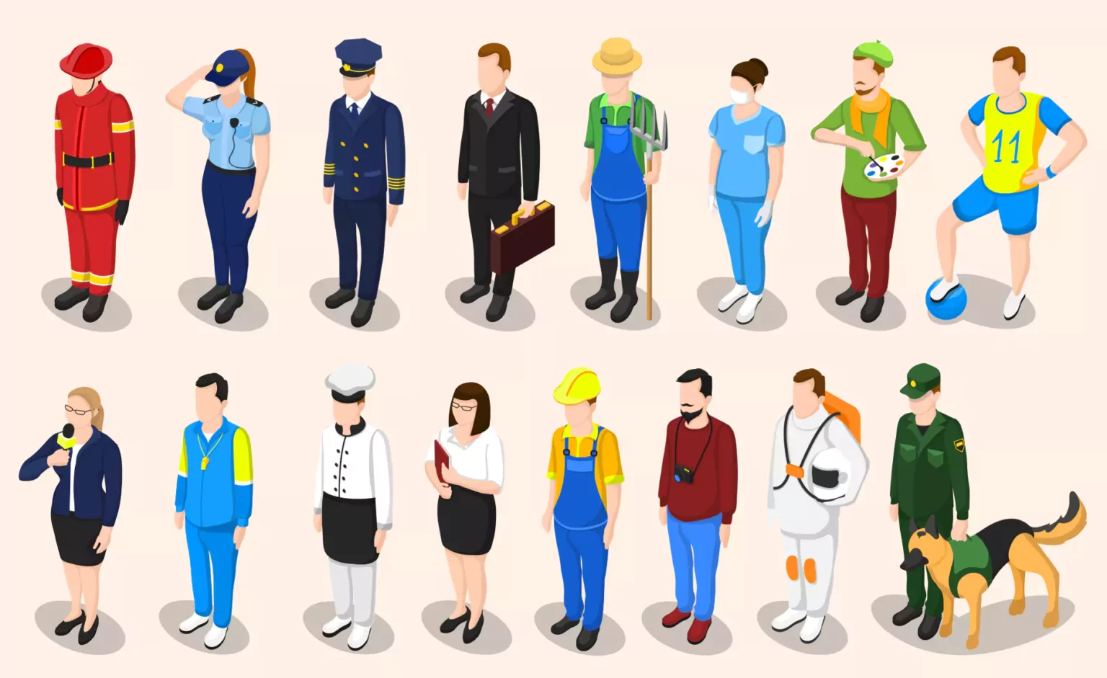
MESLEK SEÇİMİNDE İLGİ,YETENEK VE DEĞERLERİN İLİŞKİSİ
MESLEK SEÇİMİNDE İLGİ,YETENEK VE DEĞERLERİN İLİŞKİSİ

Slide 19
MESLEK SEÇİMİNDE İLGİ,YETENEK VE DEĞERLERİN İLİŞKİSİ
Meslek Seçiminin Hayatımıza Etkisi
Kişinin o alanda iş bulma olasılığını etkiler.
Kişinin başarı ve başarısızlığını etkiler.
Kişinin işinden hoşlanıp hoşlanmadığını belirler.
Meslek seçimi hayatın diğer yönlerini de etkiler. (Eşinizin seçimini, yaşadığınız mekanı vb).
Bireyin dünya görüşünü ve değer yargılarını belirler.
Tatil ve dinlenme sürenizi belirler.
Sağlık durumunuzu etkiler.
Toplumdaki statünüzü ve rollerinizi belirler.
MESLEK SEÇİMİNDE İLGİ,YETENEK VE DEĞERLERİN İLİŞKİSİ

Slide 20
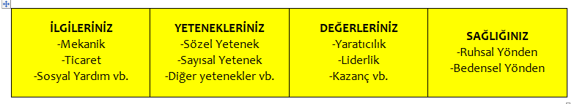
MESLEK SEÇİMİNDE İLGİ,YETENEK VE DEĞERLERİN İLİŞKİSİ
Meslek Seçiminde Dikkat Edilecek Hususlar
Doğru meslek seçimi için kişinin öncelikle kendini tanıması, meslekler hakkında bilgi edinmesi ve kendi özellikleriyle mesleklerin gerektirdiği özellikler arasındaki ilişkiyi kavraması önemli ve gereklidir.
Kendini tanıma; bireyin kişilik özellikleri, ilgileri, yetenekleri, değerleri ve sağlık durumu konusunda kendini bilme durumudur. Farkındalık olarak da niteleyebileceğimiz bu durum başka bir deyişle kişinin; Ben nasıl biriyim?, Karakterim nasıl?, Davranış ve alışkanlıklarım nelerdir? , Neleri yapmaktan hoşlanırım? gibi sorulara verdiği cevaplardır.
Kendini tanıma sürecini dört temel unsur üzerinden sınıflandırırsak;
MESLEK SEÇİMİNDE İLGİ,YETENEK VE DEĞERLERİN İLİŞKİSİ

Slide 21
MESLEK SEÇİMİNDE İLGİ,YETENEK VE DEĞERLERİN İLİŞKİSİ
Öneriler
Mesleki seçimimize dair çevremizden gelen görüş ve önerilere açık olmalı, ailemizden ve öğretmenlerimizden destek almalı fakat en nihayetinde meslek seçim kararını bizzat kendimiz vermeliyiz.
Annemizin, babamızın veya kardeşimizin, akrabamızın, öğretmenimizin bizim ileride sahip olacağımız meslekle ilgili hayalleri olabilir. Örneğin annemiz; doktor olmamızı, babamız; mühendis olmamızı, kardeşimiz; pilot olmamızı isteyebilir. Çok değer verdiğimiz bu bireylerin desteklerini tabii ki de almalıyız ve görüşlerine saygı göstermeliyiz fakat;
Meslek seçim kararımızı sadece ve sadece ilgi, yeteneklerimiz, kişilik özelliklerimiz, değerlerimizle uyumluluk çerçevesinde şekillendirmeli, mutlu olacağımızı düşündüğümüz, doyum sağlayacağımıza inandığımız mesleği bizzat kendimiz seçmeliyiz.
Unutmayınız… Seçeceğiniz meslekle ilgili öncelikli olan başkalarının tatmin olması değildir. Öncelikli ve önemli olan sizin tatmin olmanızdır☺
MESLEK SEÇİMİNDE İLGİ,YETENEK VE DEĞERLERİN İLİŞKİSİ

Slide 22
MESLEK SEÇİMİNDE İLGİ,YETENEK VE DEĞERLERİN İLİŞKİSİ
İlgi, yetenek, kişilik özelliklerimiz ve meslek değerlerimizi daha net bir şekilde anlayabilmek için okul rehber öğretmenimizden yardım alabiliriz.
Rehber öğretmeni tarafından ilerleyen yıllarda ilgi, yetenek, kişilik, meslek değerlerinizin belirlenmesi amacıyla sizlere uygulanacak görüşme, test ve envanterleri, sonuçların sağlıklı olarak değerlendirilebilmesi için çok dikkatli bir şekilde okuyup, doğru ve içten cevaplar vermelisiniz.
Rehber öğretmenimizden aldığımız bilgiler doğrultusunda kendimizi tanımaya, keşfetmeye ve seçimlerimize bu doğrultuda yön vermeye çalışmalıyız.
Mesleki seçenekler ile ilgili çalışma şartları, avantajları, dezavantajları, zorluk derecesi, kazanç durumu gibi bilgileri bireysel olarak araştırarak, ailemizden destek alarak, rehber öğretmenimize veya sınıf öğretmenimize danışarak öğrenmeliyiz.
MESLEK SEÇİMİNDE İLGİ,YETENEK VE DEĞERLERİN İLİŞKİSİ

Slide 23



batmanram.meb.k12
Batmanrehberlik
Batmanilmem

